Slide 1
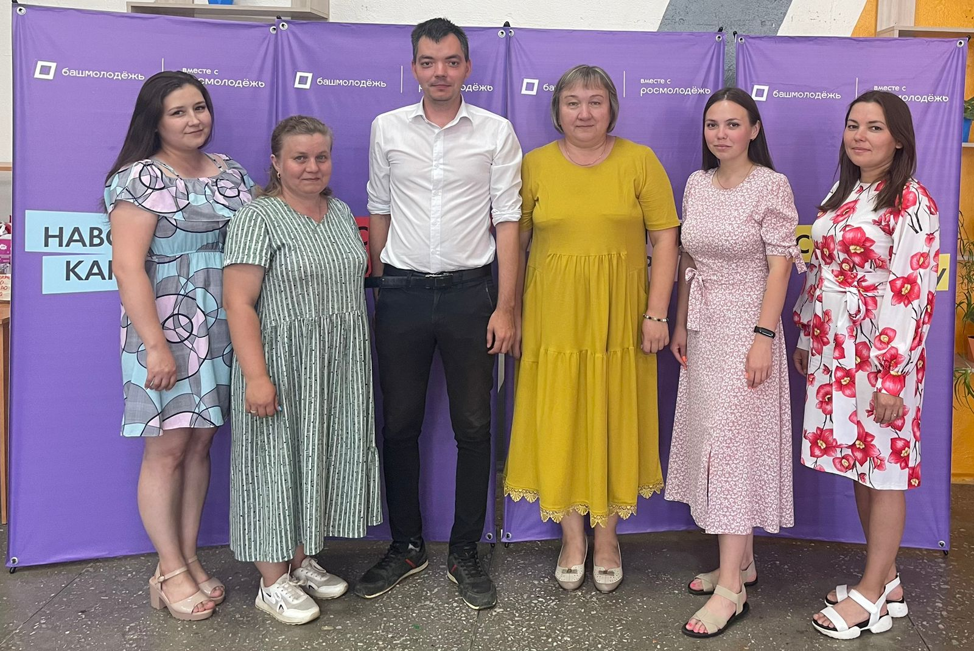
МБУ «КДМ ФК и С»

Slide 2
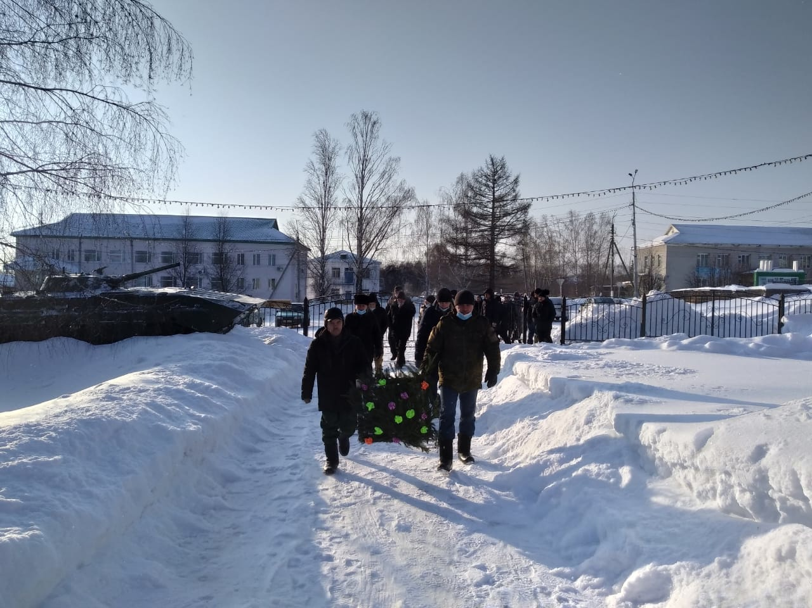
ГРАЖДАНСКО-ПАТРИОТИЧЕСКОЕ ВОСПИТАНИЕ

Slide 3
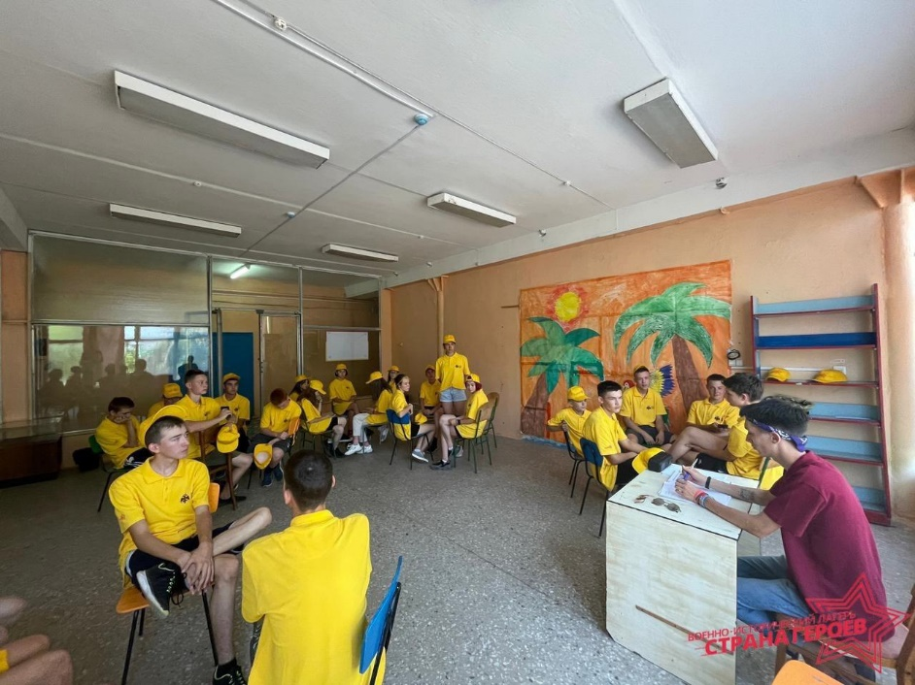
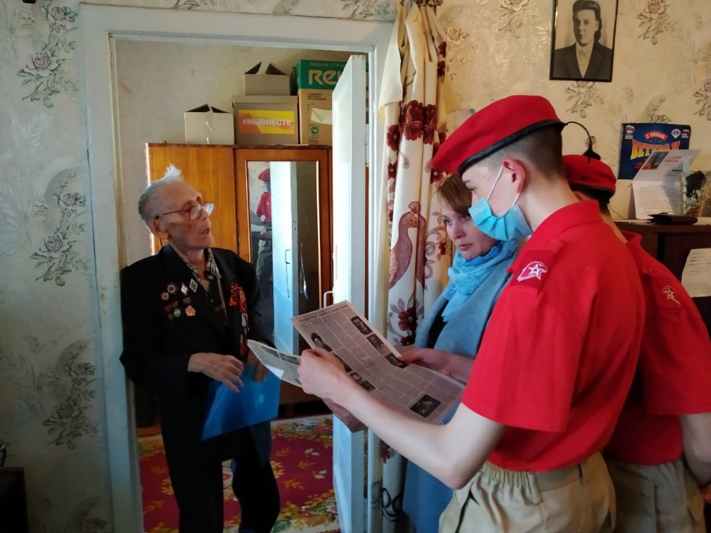

Slide 4
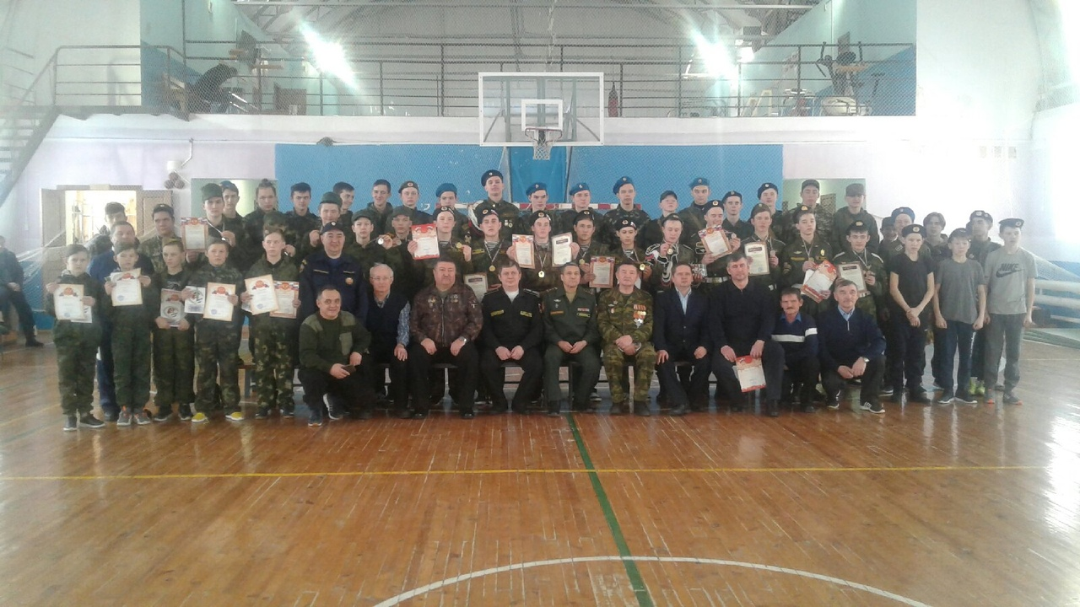
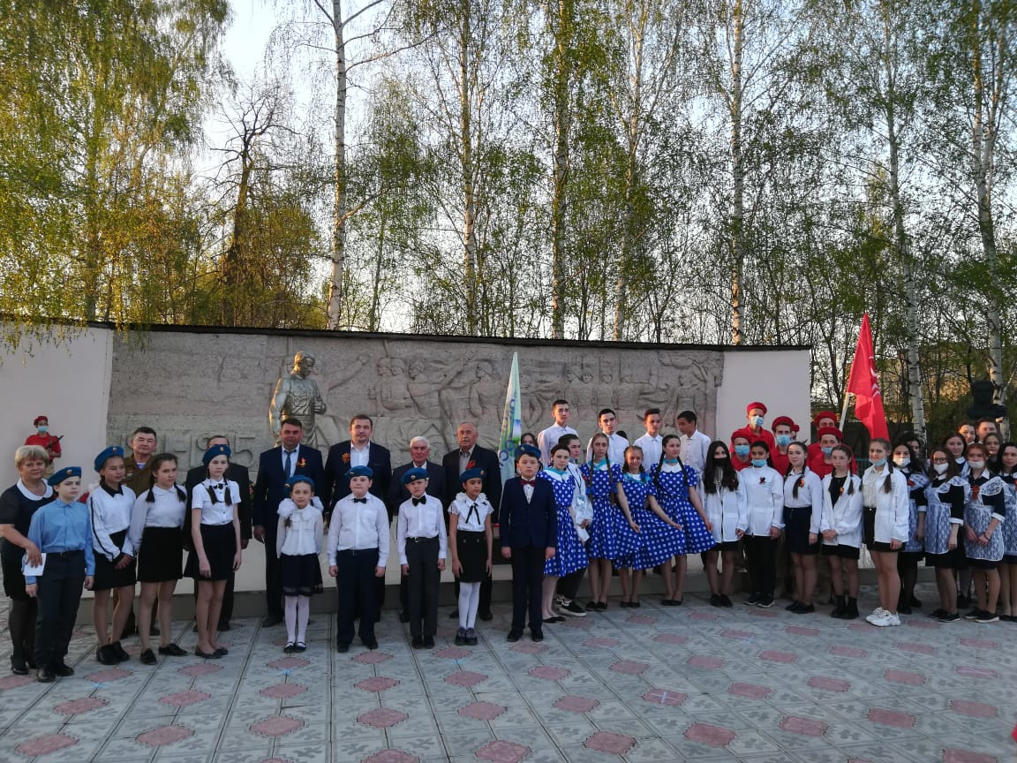
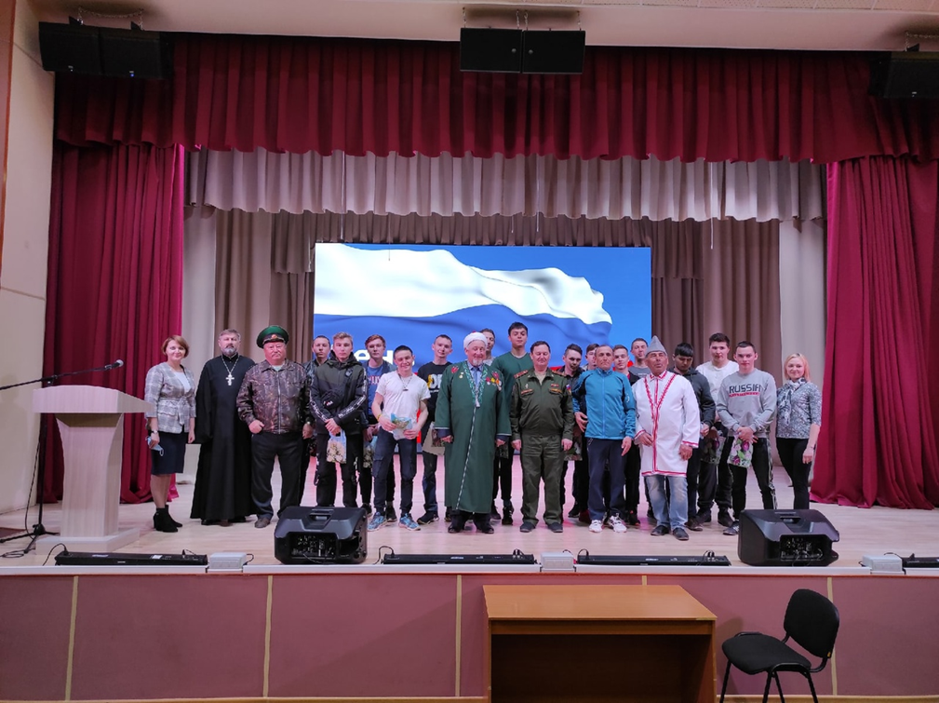

Slide 5
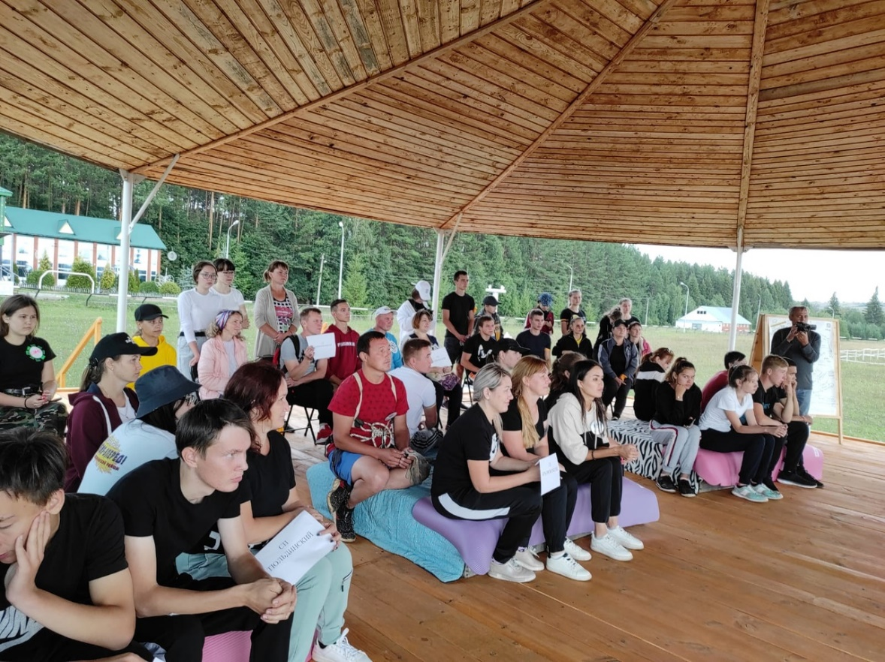
ПОДДЕРЖКА И РАЗВИТИЕ СЕЛЬСКОЙ МОЛОДЕЖИ

Slide 6
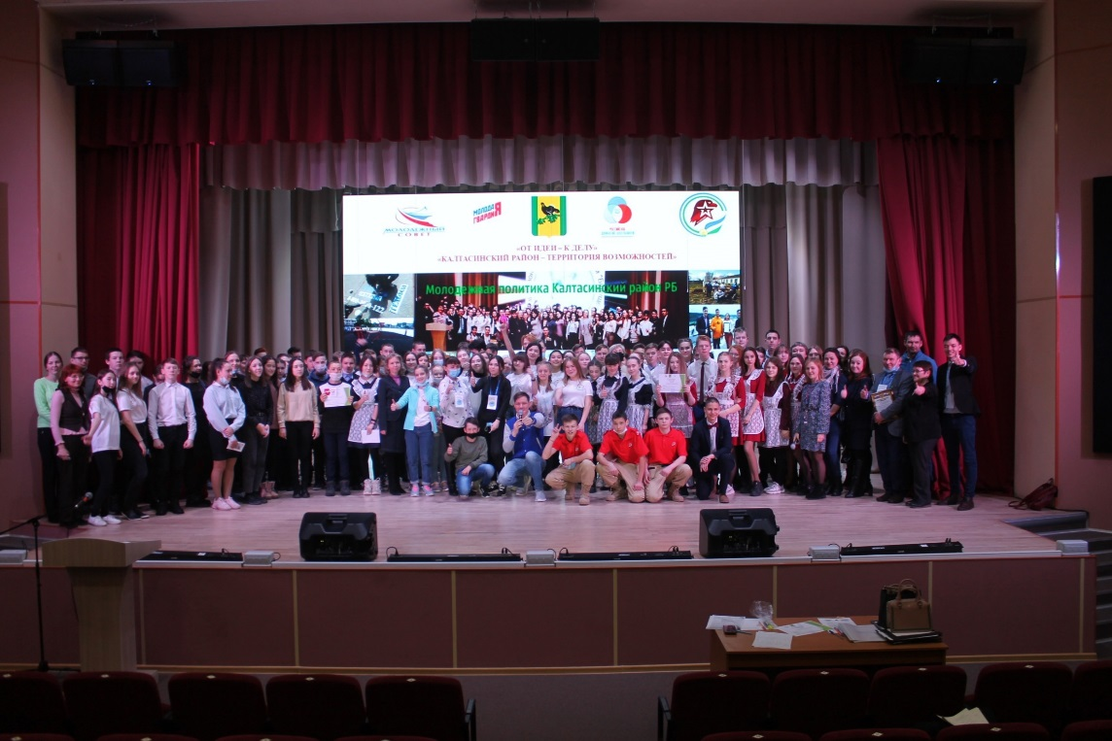
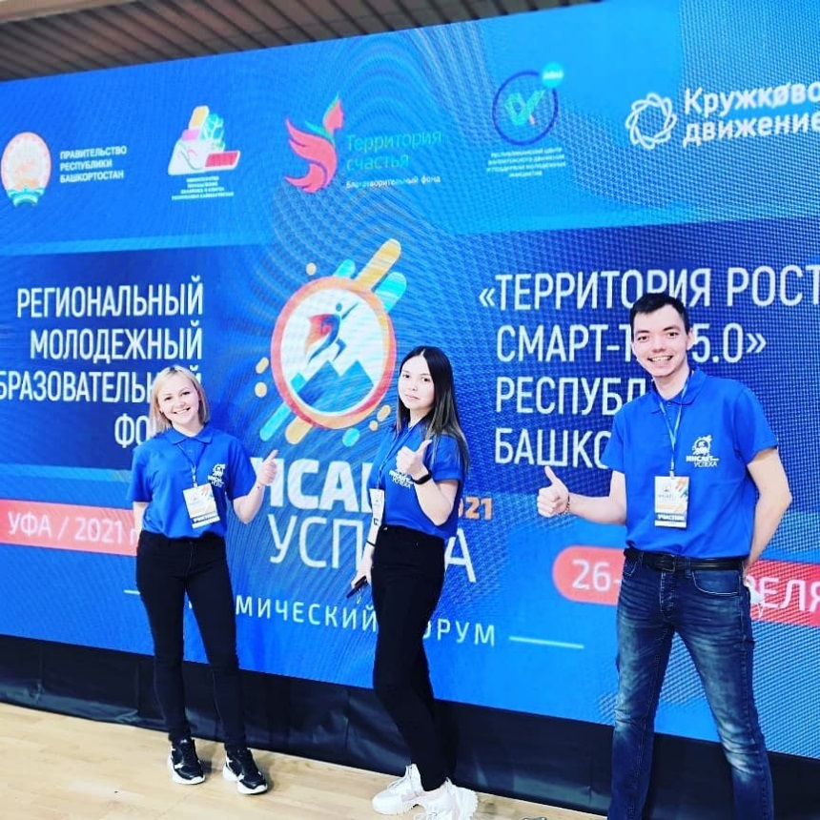
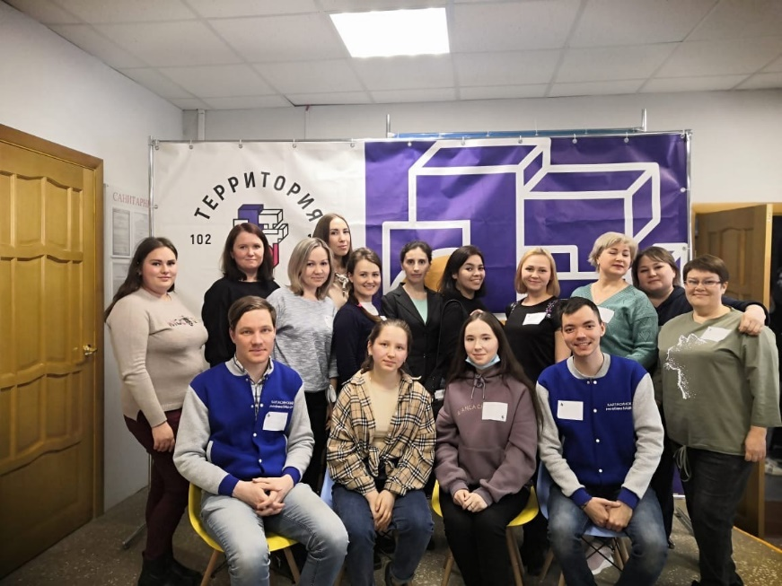

Slide 7
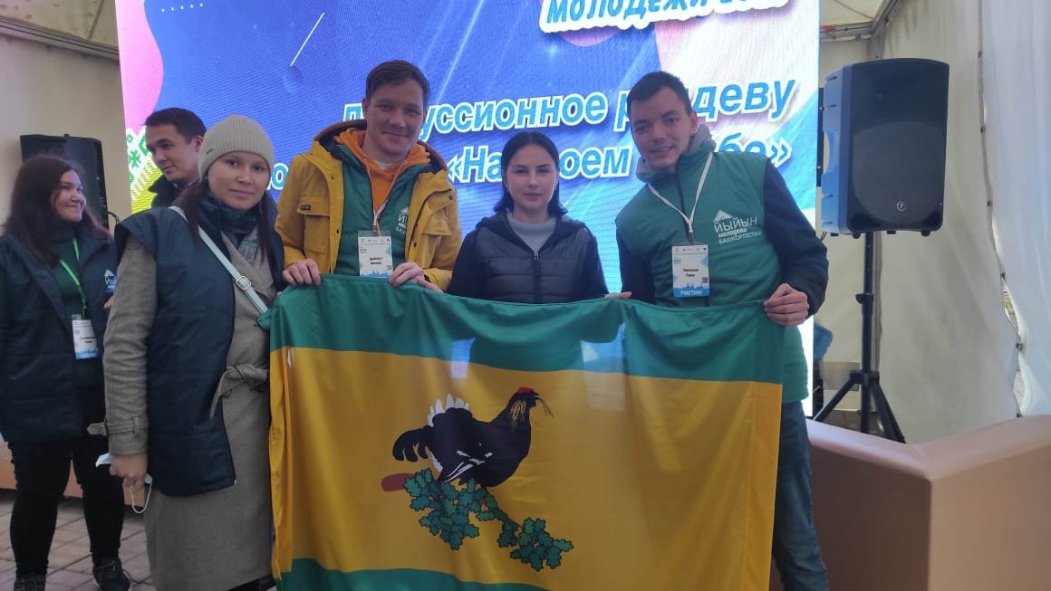

Slide 8
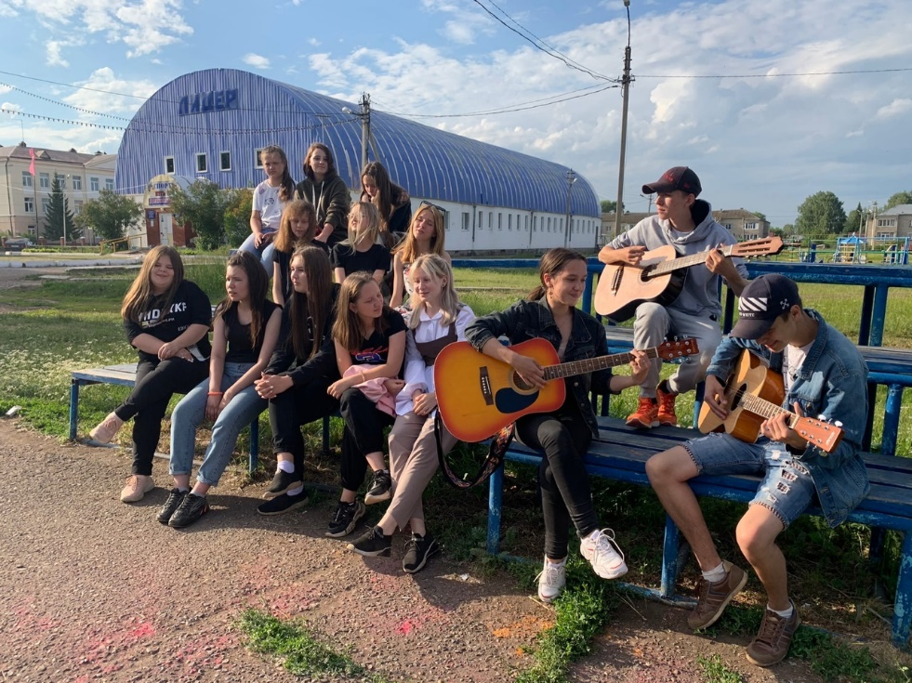
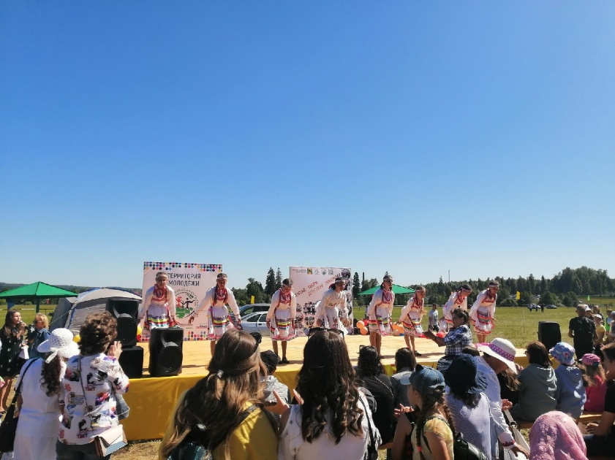
РАЗВИТИЕ КУЛЬТУРНО-ДОСУГОВОЙ ДЕЯТЕЛЬНОСТИ И ТВОРЧЕСКОГО ПОТЕНЦИАЛА ДЕТЕЙ И МОЛОДЕЖИ

Slide 9
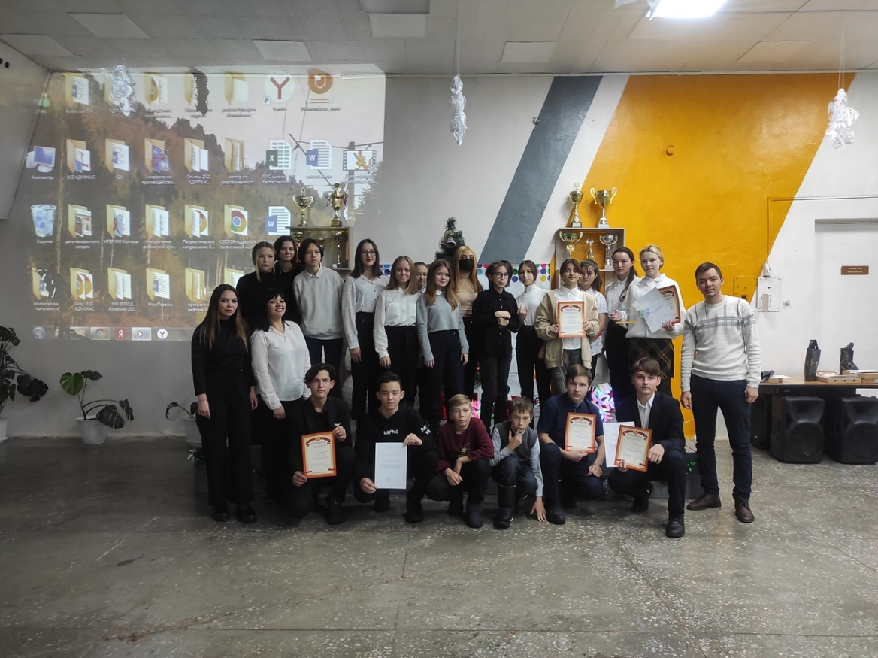
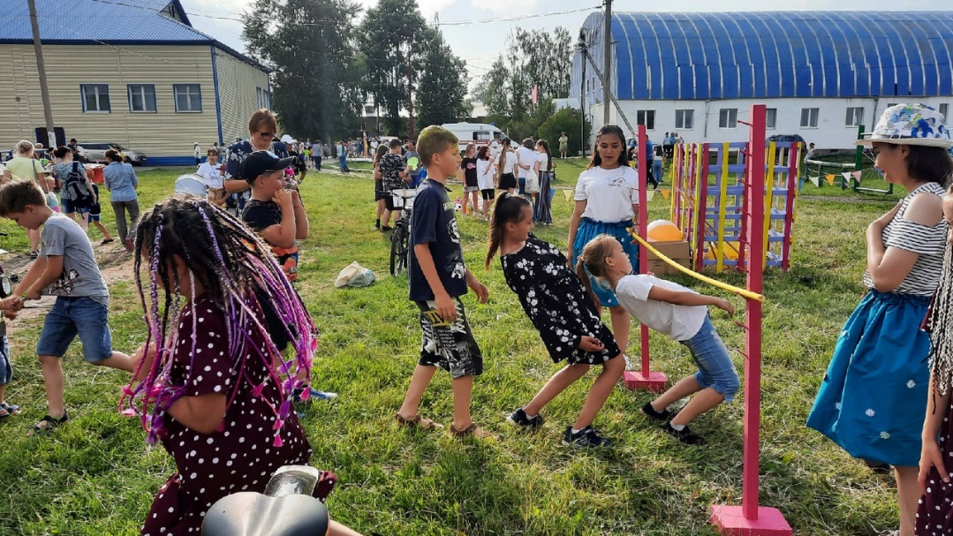
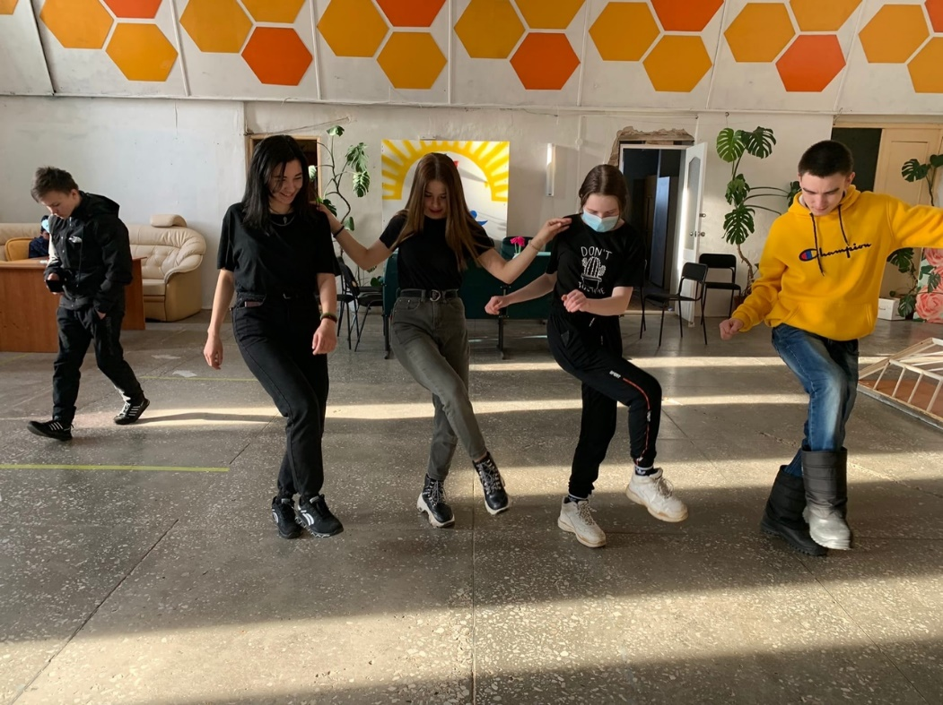
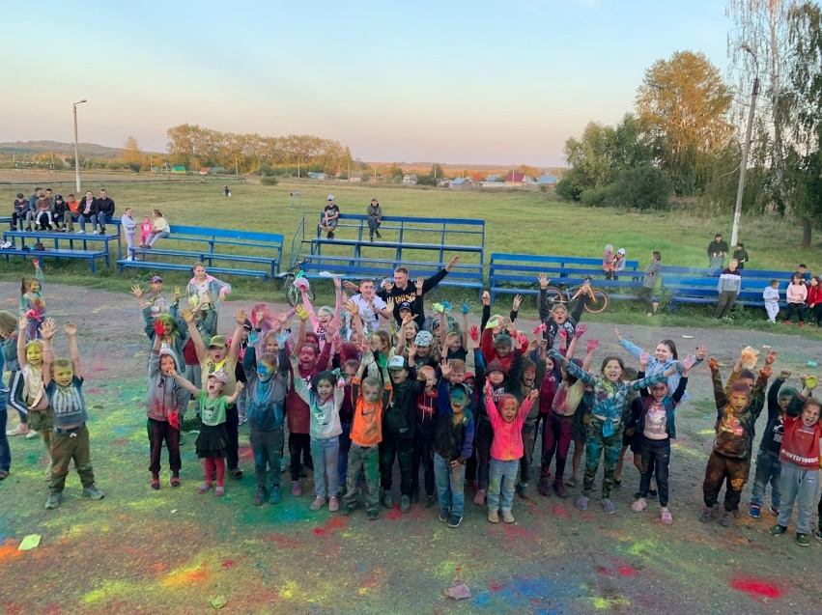

Slide 10
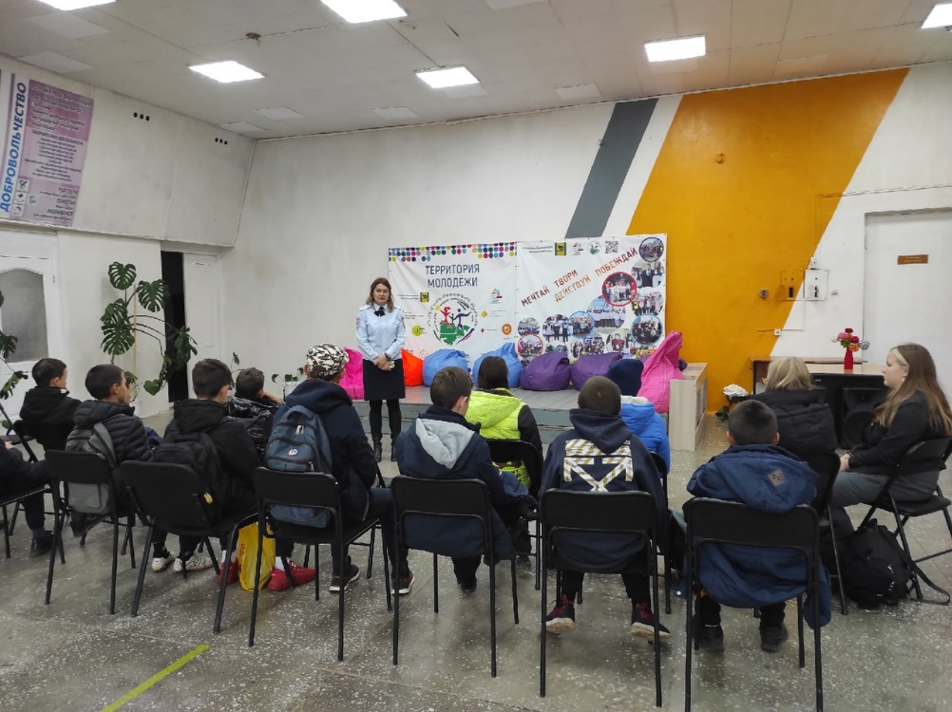
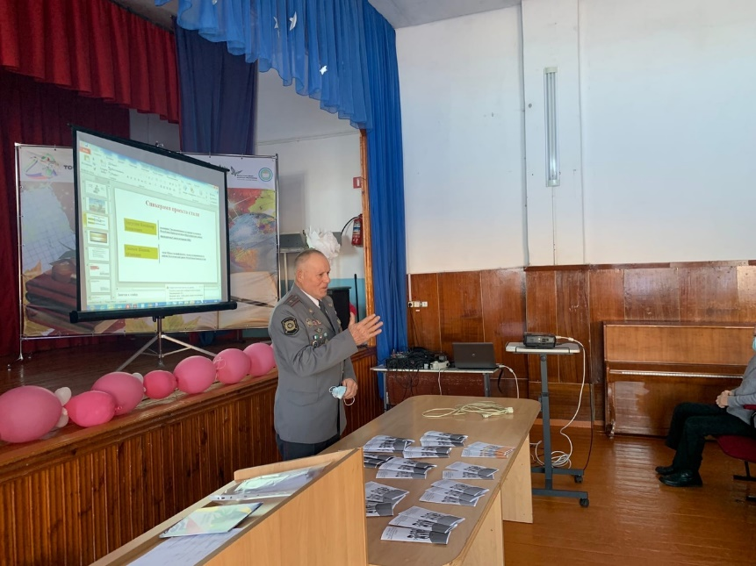
Укрепление здоровья, формирование здорового образа жизни, профилактика наркомании, алкоголизма и табакокурения

Slide 11
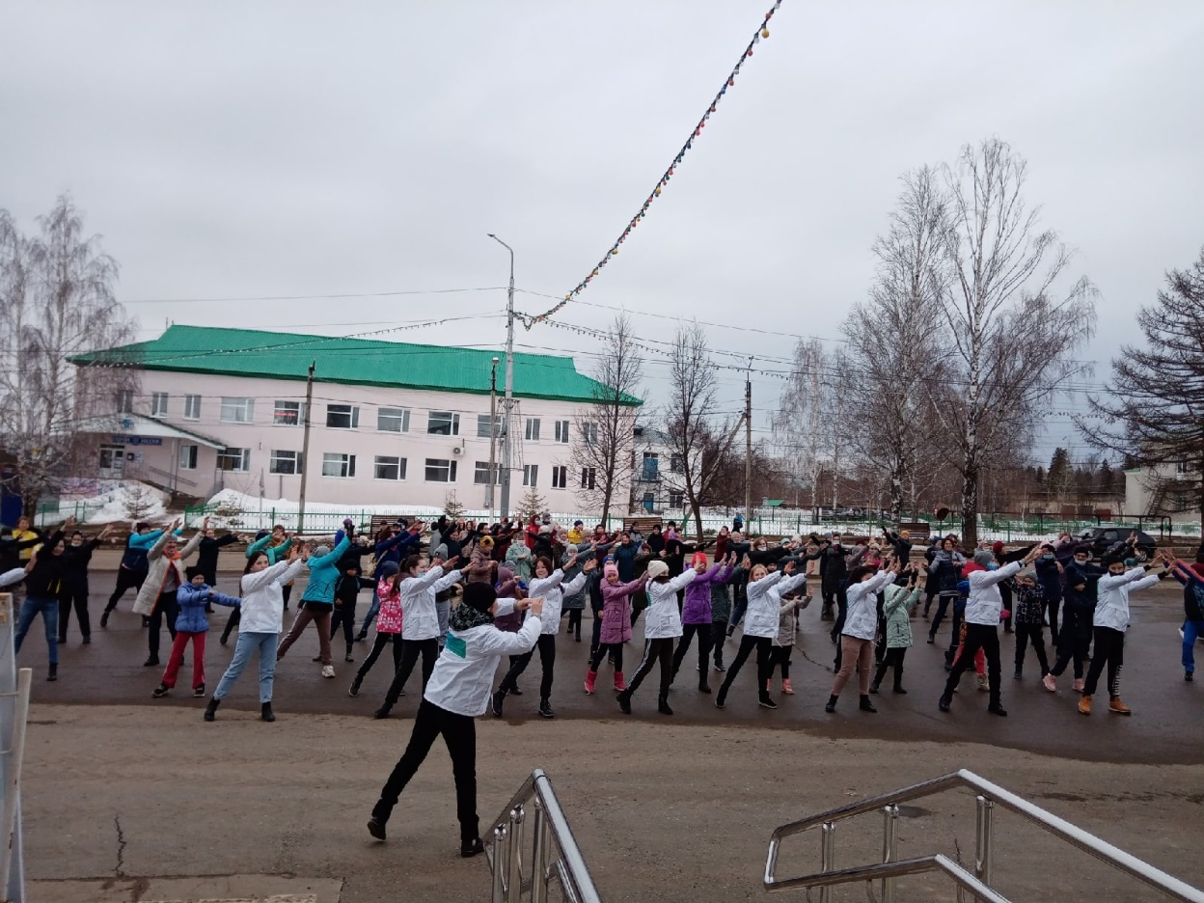

Slide 12
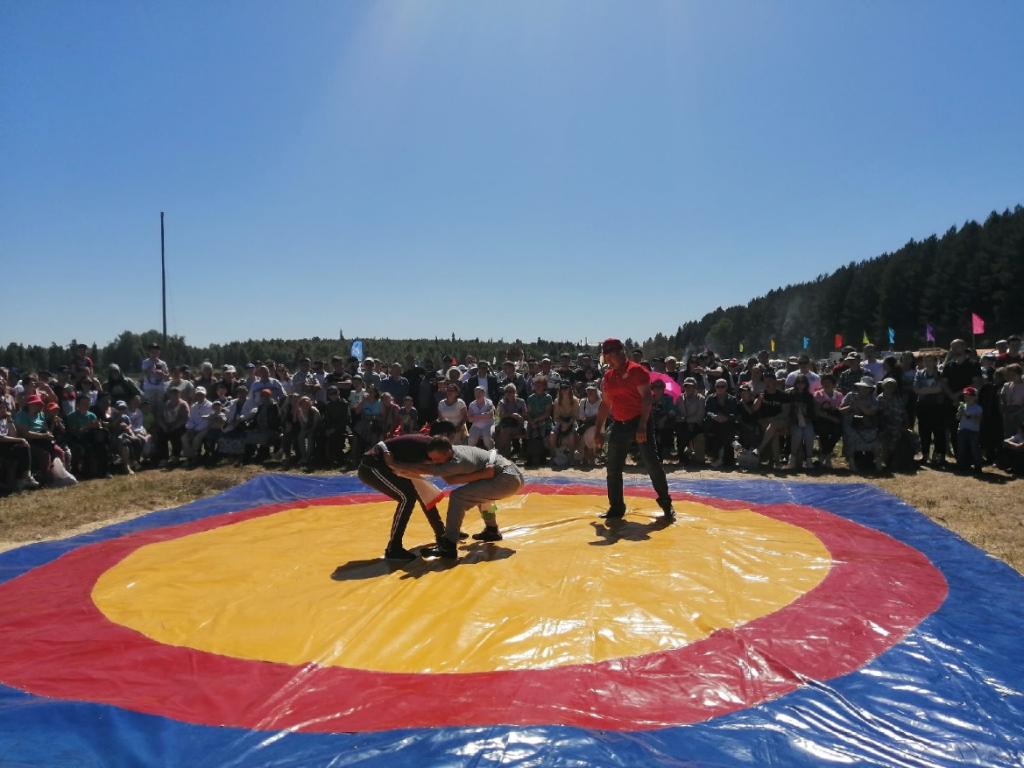

Slide 13
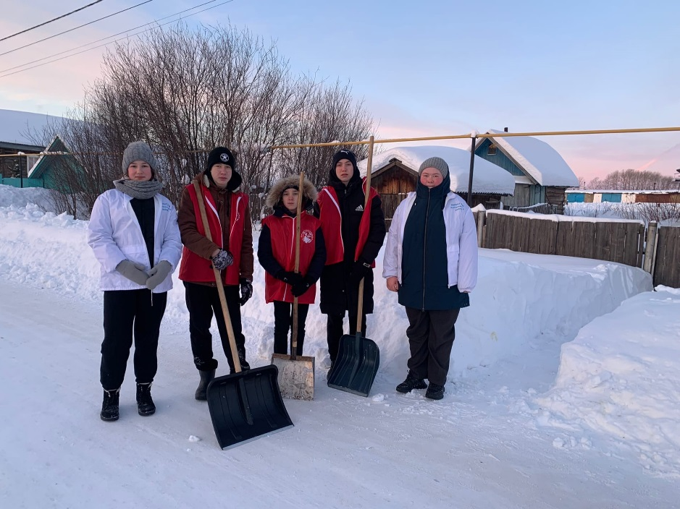
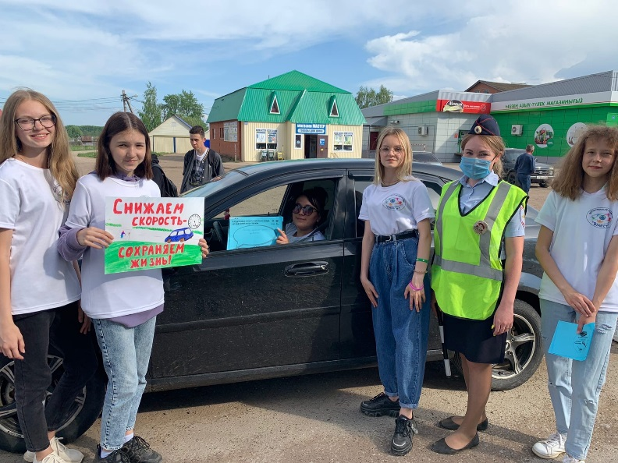
ОБЩЕСТВЕННЫЕ ОБЬЕДИНЕНИЯ

Slide 14
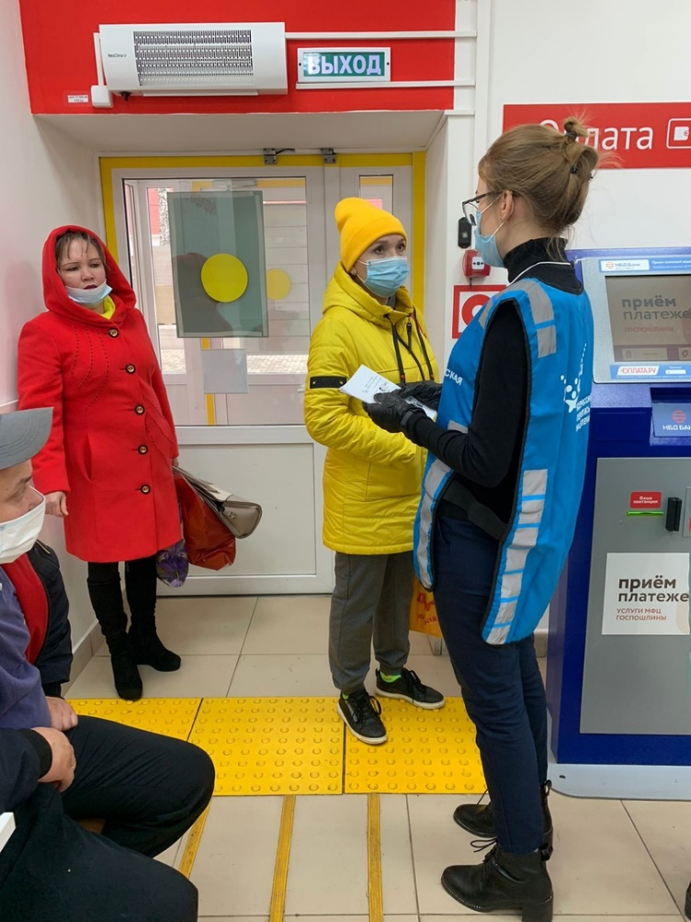
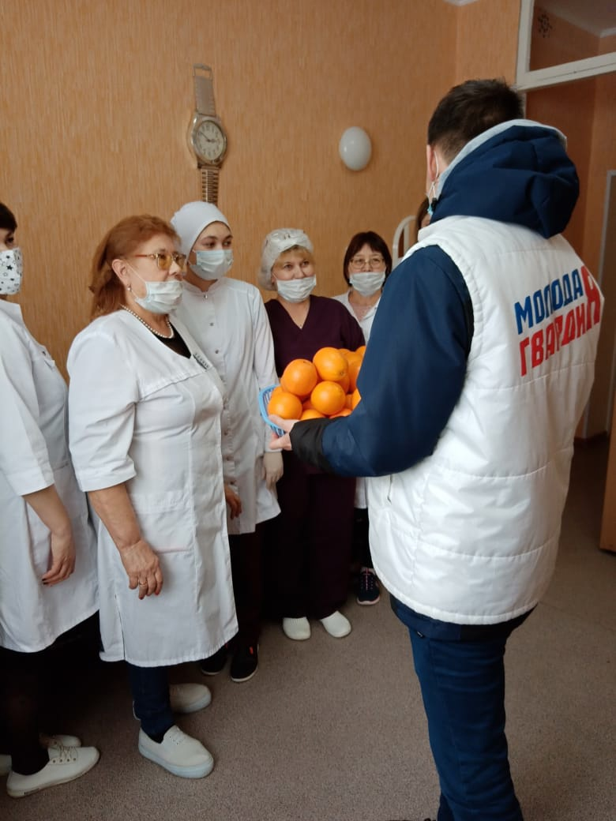

Slide 15
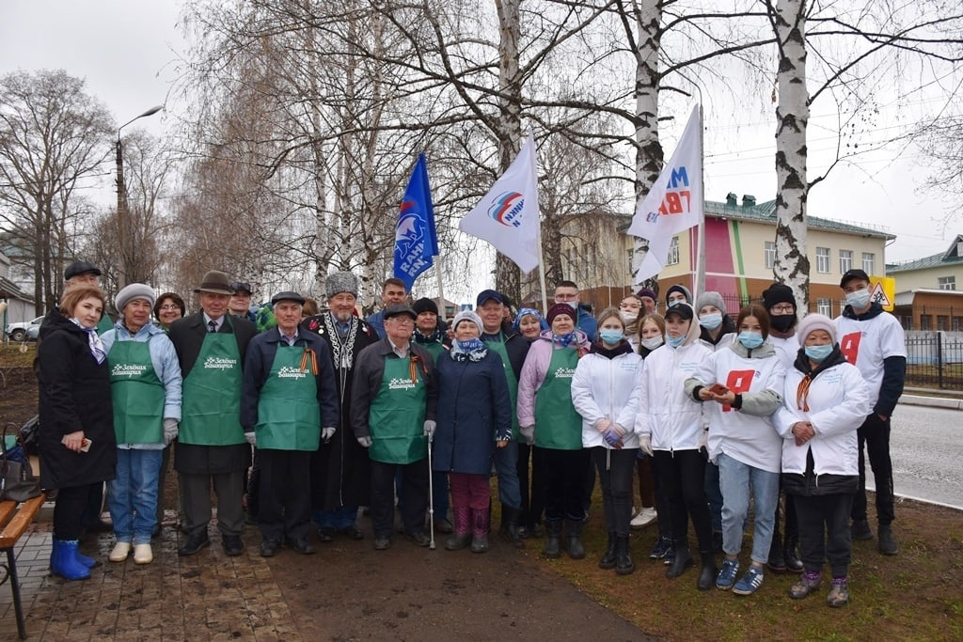

Slide 16
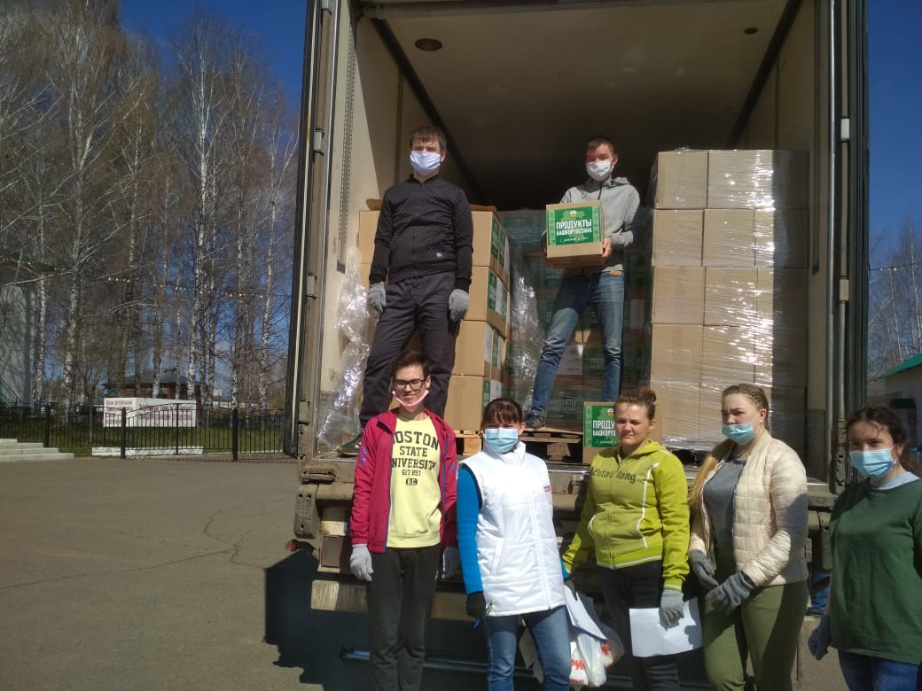
ВОЛОНТЕРСКИЙ ШТАБ «НАША ЗАБОТА»

Slide 17
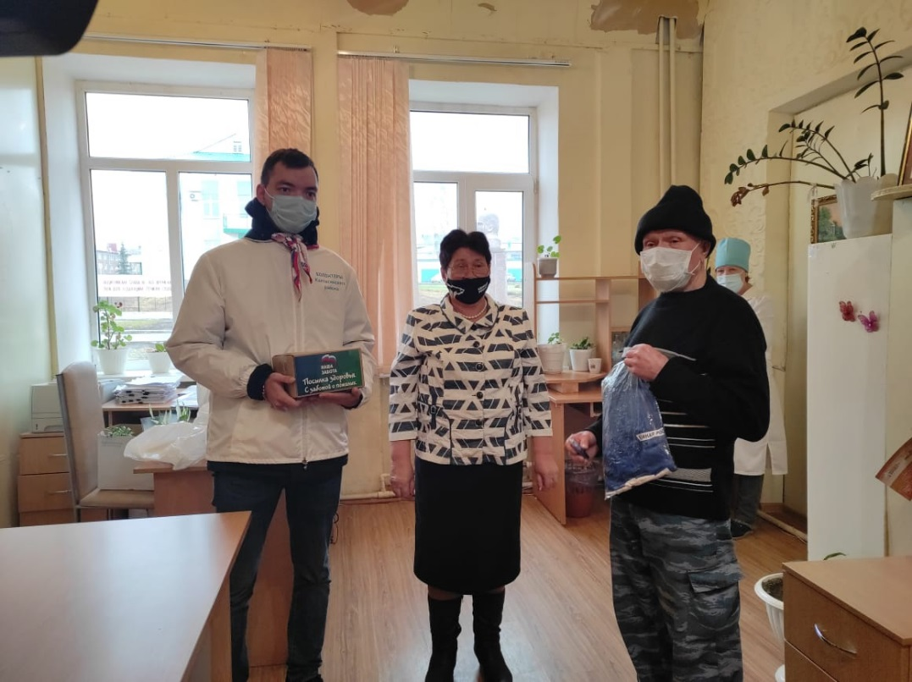
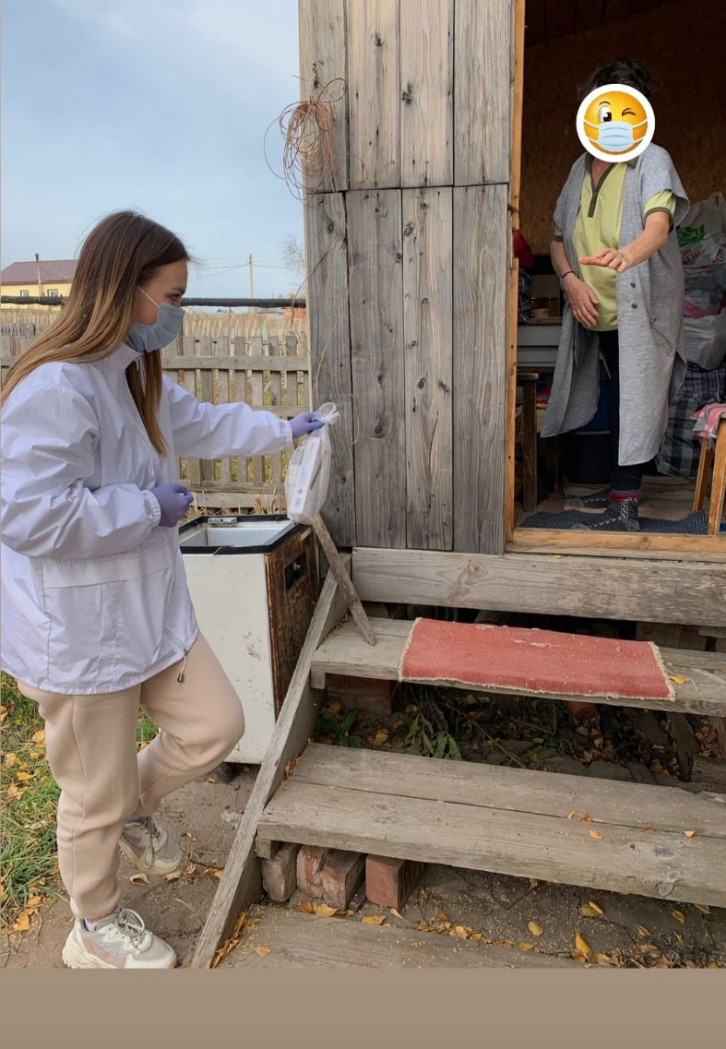

Slide 18
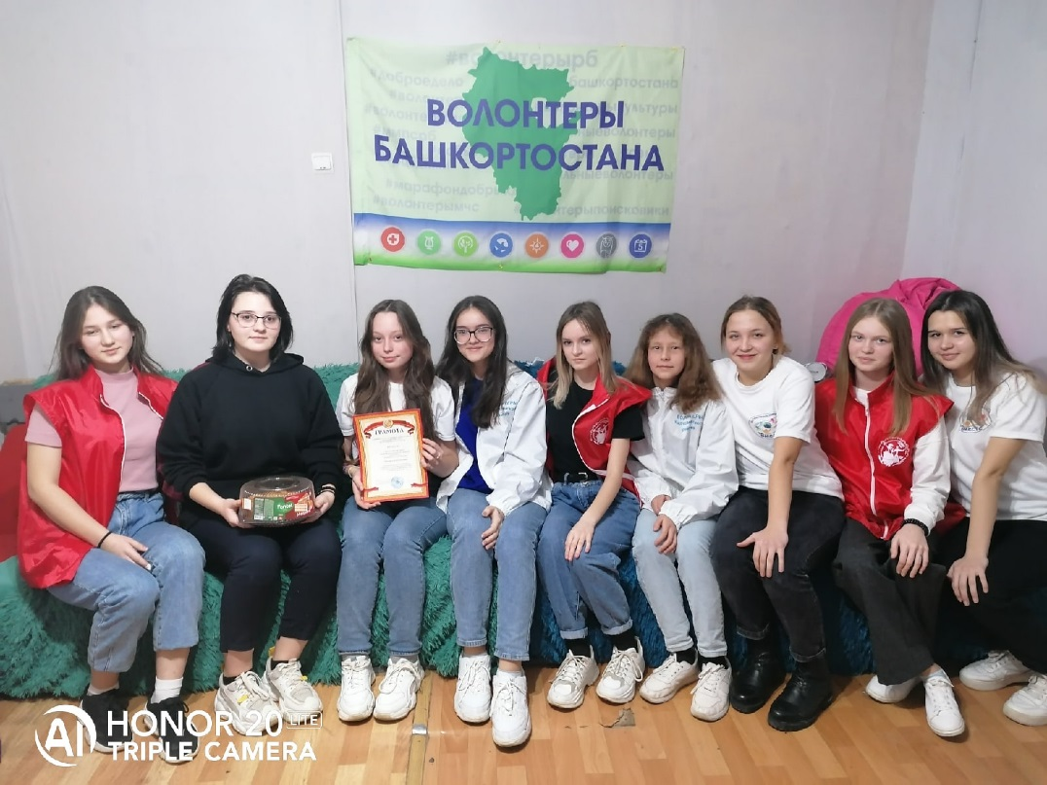
ВОЛОНТЕРСКИЙ ШТАБ В
с. КРАСНОХОЛМСКИЙ

Slide 19
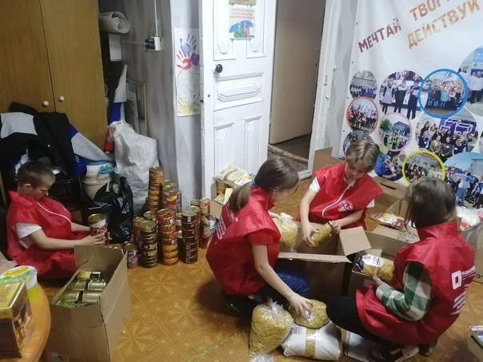
В Волонтерском штабе им. М.М. Шаймуратова Калтасинского района активно ведется сбор гуманитарной помощи для солдат, участвующих в специальной военной операции.

